Slide 1
Верхнеуслонский
муниципальный район
Зиатдинов
Марат Галимзянович
Глава Верхнеуслонского муниципального района

Slide 2
Рейтинг социально-экономического развития муниципальных районов и городских округов РТ за январь-декабрь 2018 года
1
г. Казань
2
Альметьевский
3
4
5
…
…
41
42
43
Кайбицкий
Лаишевский
Верхнеуслонский
Тукаевский
44
45
Арский
Балтасинский
Камско-Устьинский
Агрызкий

Slide 3
Рейтинг социально-экономического развития муниципальных районов,
имеющих только сельское население за январь-декабрь 2018 года
1
Тукаевский
2
Верхнеуслонский
3
4
5
6
7
8
9
10
11
Муслюмовский
Новошешминский
Пестречинский
Черемшанский
12
Высокогорский
13
Атнинский
Дрожжановский
Тюлячинский
Кайбицкий
Актанышский
Алькеевский

Slide 4
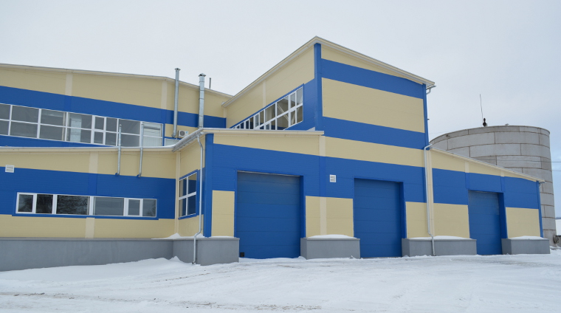
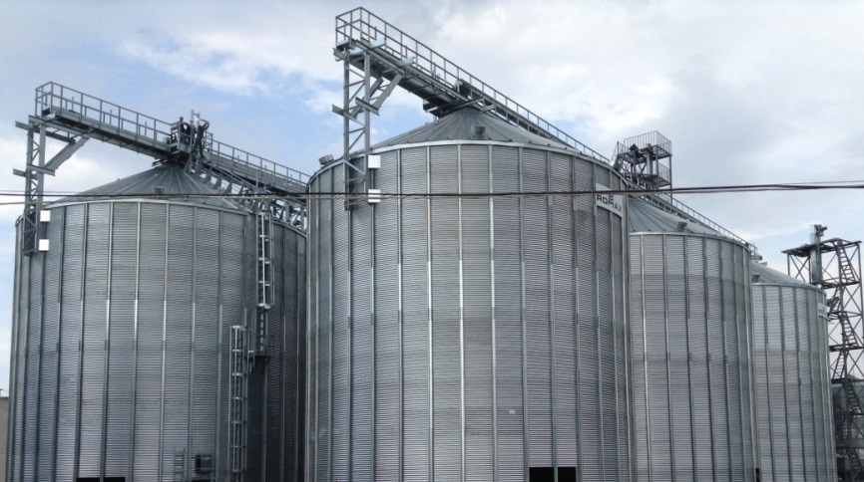
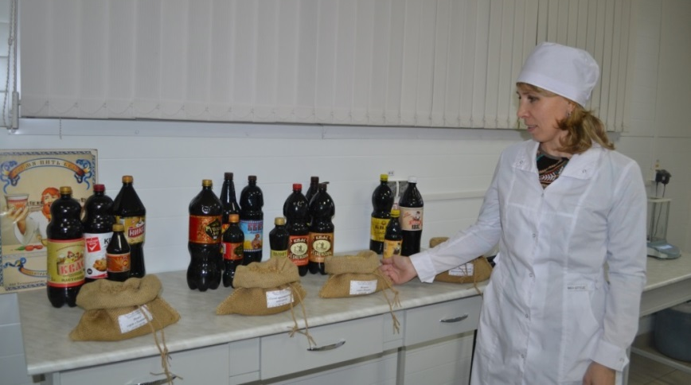
ОАО «Таткрахмалпатока» Кураловское подразделение
Произведено продукции, млн.руб.

Slide 5
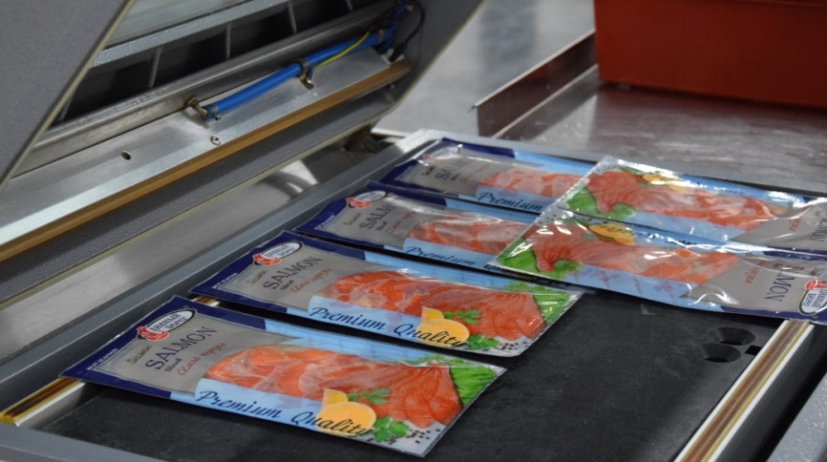
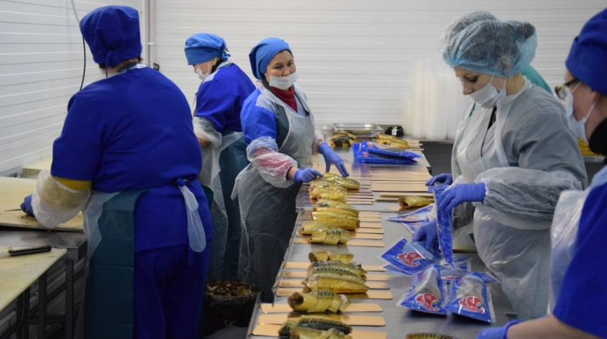
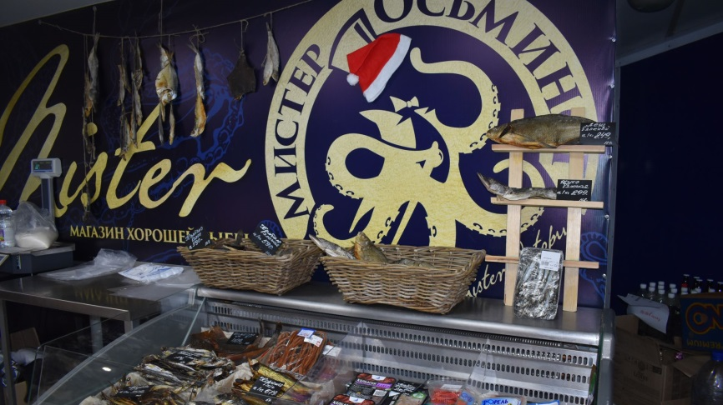
ООО «Дивный берег»
Произведено продукции, млн.руб.

Slide 6
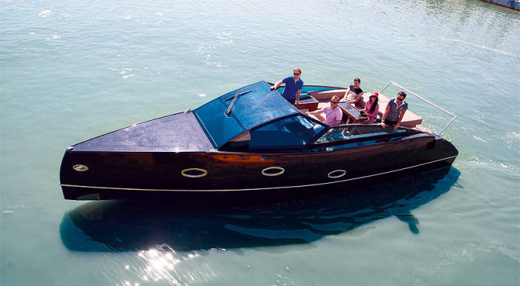
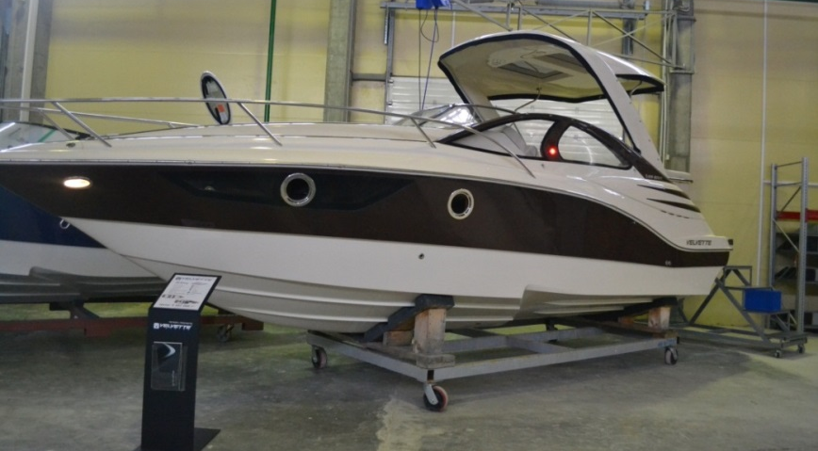
ООО «Вельветте-Марин»
Произведено продукции, млн.руб.

Slide 7
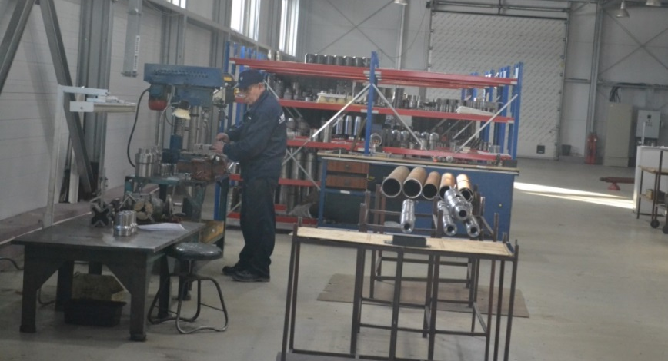
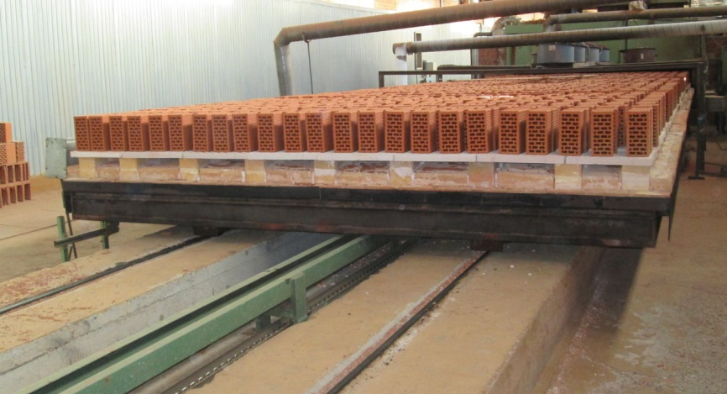
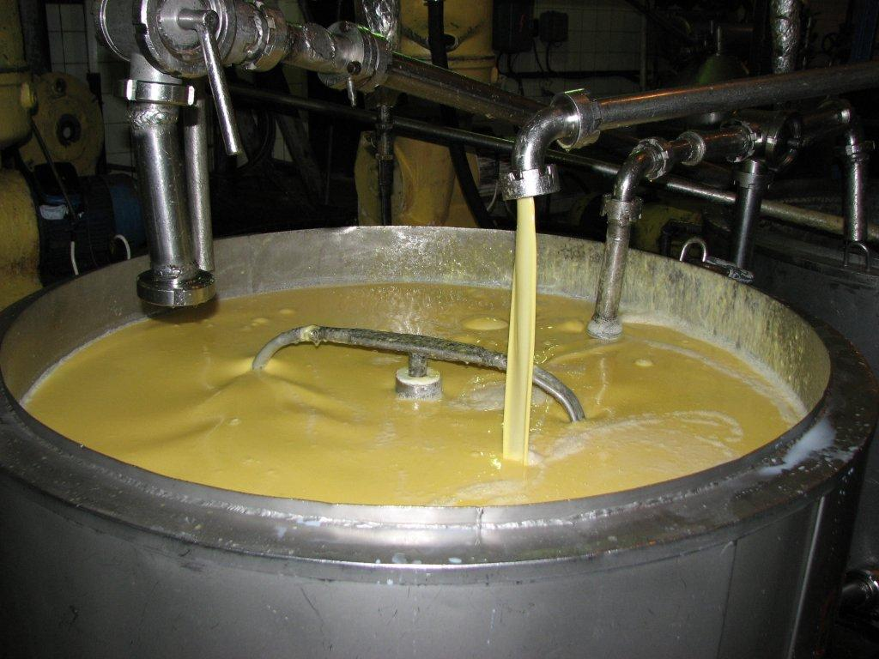
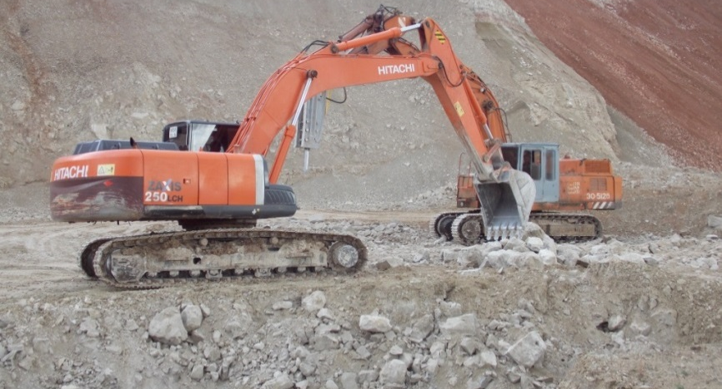
Научно-производственная
фирма «Геоник»
Шеланговский кирпичный завод
«Керамика Синтез»
ООО Агрофирма «Верхний Услон»
Филиал ОАО «Татагрохимсервис»
«Матюшинский карьер»

Slide 8
Отгружено товаров
собственного производства, млрд.руб.
Отгружено товаров собственного производства
за 2018 год в разрезе близлежащих районов, млн.руб.
Верхнеуслонский
Апастовский
Индекс промышленного производства за январь-декабрь 2018 года составил 94,4%

Slide 9
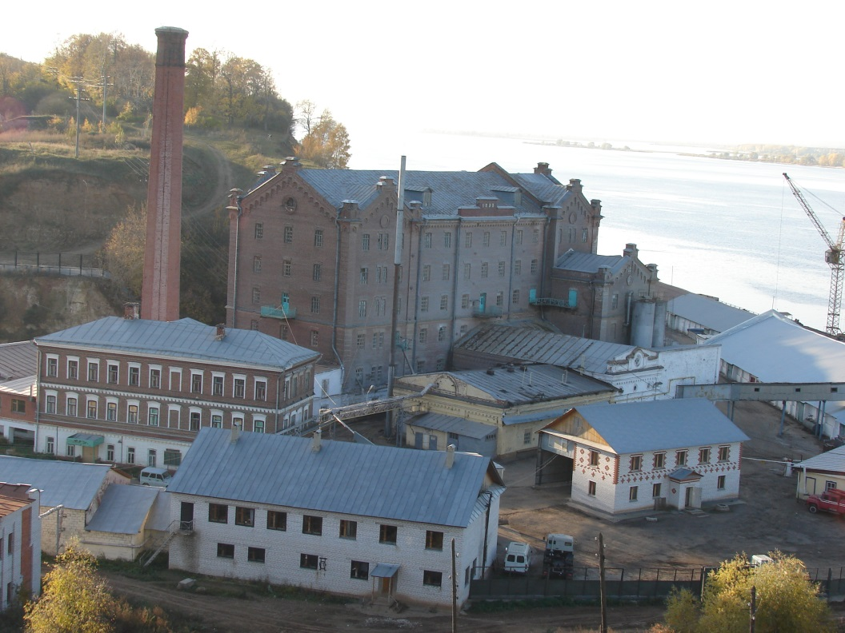
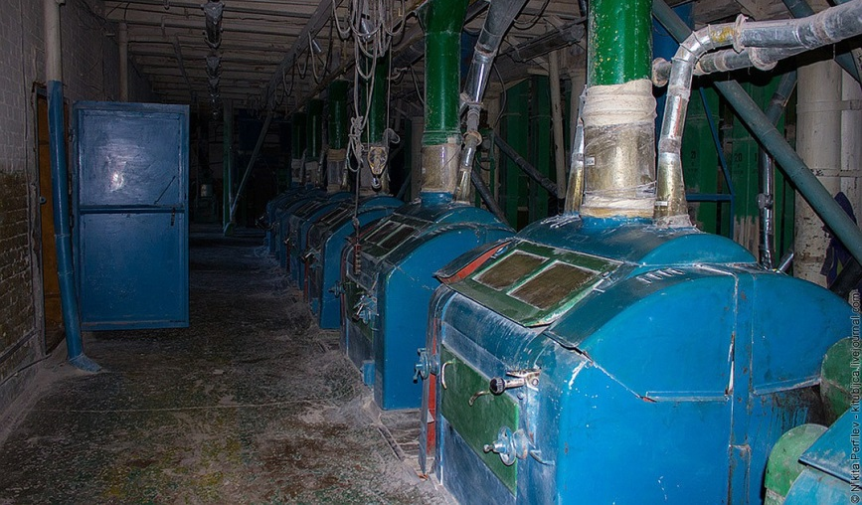
Печищинская мельница
Произведено продукции, млн.руб.

Slide 10
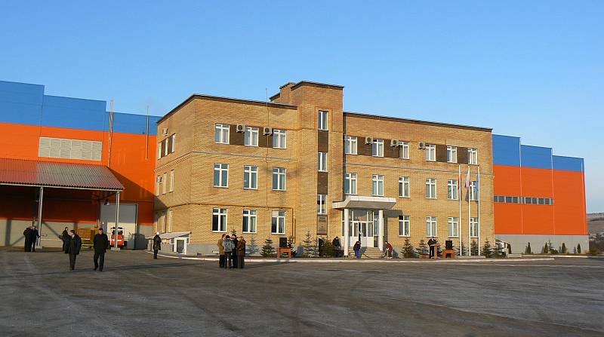
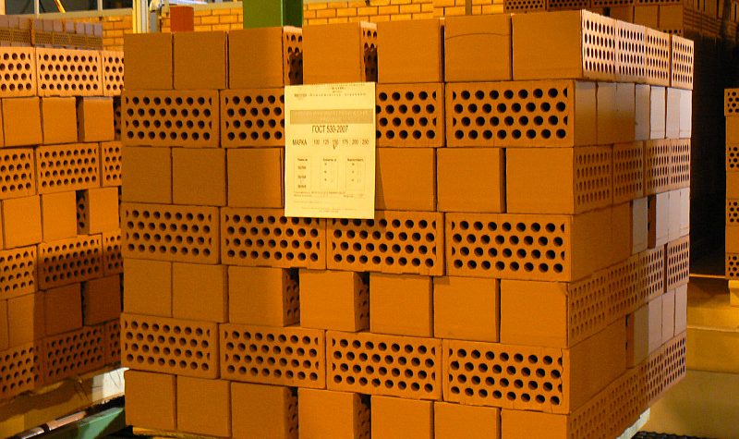
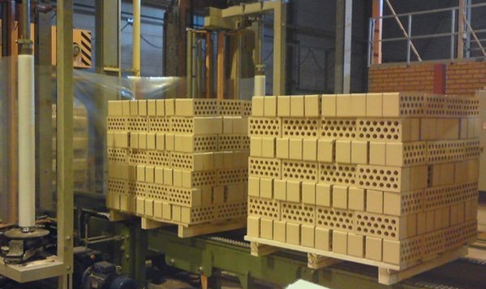
ООО «Клюкер»
Произведено продукции, млн.руб.

Slide 11
Количество МСП
Оборот МСП
Доля субъектов МСП в ВТП 28,9%

Slide 12
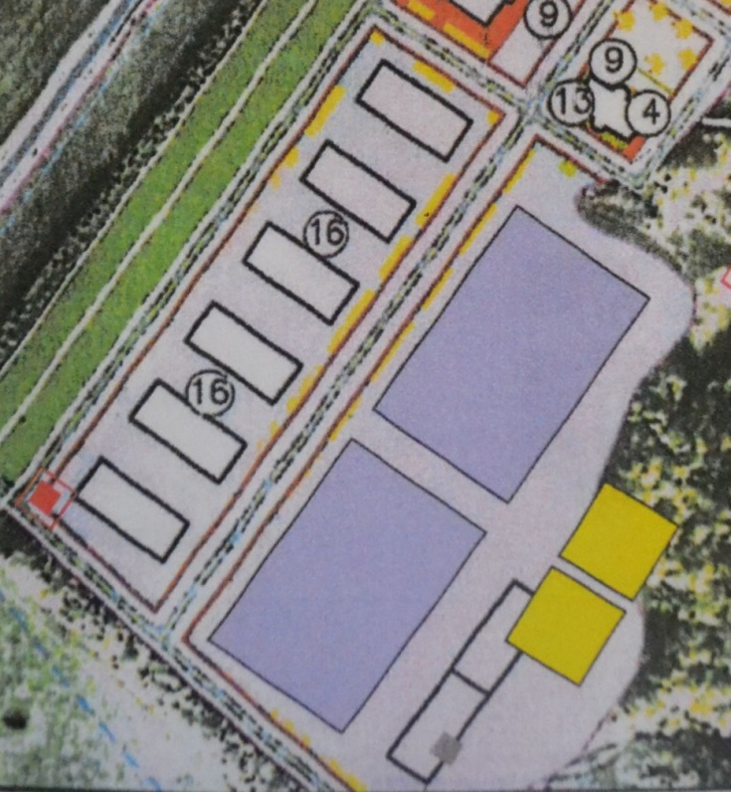
Агропромышленная площадка в д.Воробьевка
Площадь, га
Инвестиции, млн. руб.
16
450
Налоги, млн. руб.
Рабочие места, человек
8,5
140

Slide 13
ОЭЗ технико-внедренческого типа «Иннополис»

Slide 14
Сельское хозяйство
Структура АПК
Верхнеуслонский муниципальный район
Площадь пашни – 54091 га
Поголовье КРС – 10630 гол.
Поголовье свиней – 6000 гол.
Количество работников – 560 чел.
АО «КВ Агро»
Площадь пашни –19346 га
Поголовье КРС – 7174 гол.
Кол-во работников – 206 чел.
ООО «АФ «Нармонка»
Площадь пашни – 14801 га
Поголовье КРС – 2193 гол.
Кол-во работников – 194 чел.
ООО «АФ Заря»
Площадь пашни – 2970 га
Поголовье КРС – 501 гол.
Кол-во работников – 36 чел.
КФХ
Площадь пашни – 4123 га
Поголовье КРС – 760 гол.
Поголовье свиней – 6000 гол.
Кол-во работников – 124 чел.

Slide 15
Валовая продукция сельского хозяйства в текущих ценах по
Верхнеуслонскому муниципальному району (млн.рублей)

Slide 16
Государственная поддержка по
Верхнеуслонскому муниципальному району (млн. руб.)

Slide 17
Поголовье крупнорогатого скота по
Верхнеуслонскому муниципальному району (гол.)

Slide 18
Поголовье крупнорогатого скота по сельхозпредприятиям
Верхнеуслонского муниципального района (гол.)

Slide 19
Производство мяса по
Верхнеуслонскому муниципальному району (тн.)

Slide 20
Производство мяса по сельхозпредприятиям
Верхнеуслонского муниципального района (тн.)

Slide 21
Производство молока по
Верхнеуслонскому муниципальному району (тн.)

Slide 22
Производство молока по сельхозпредприятиям
Верхнеуслонского муниципального района (тн.)

Slide 23
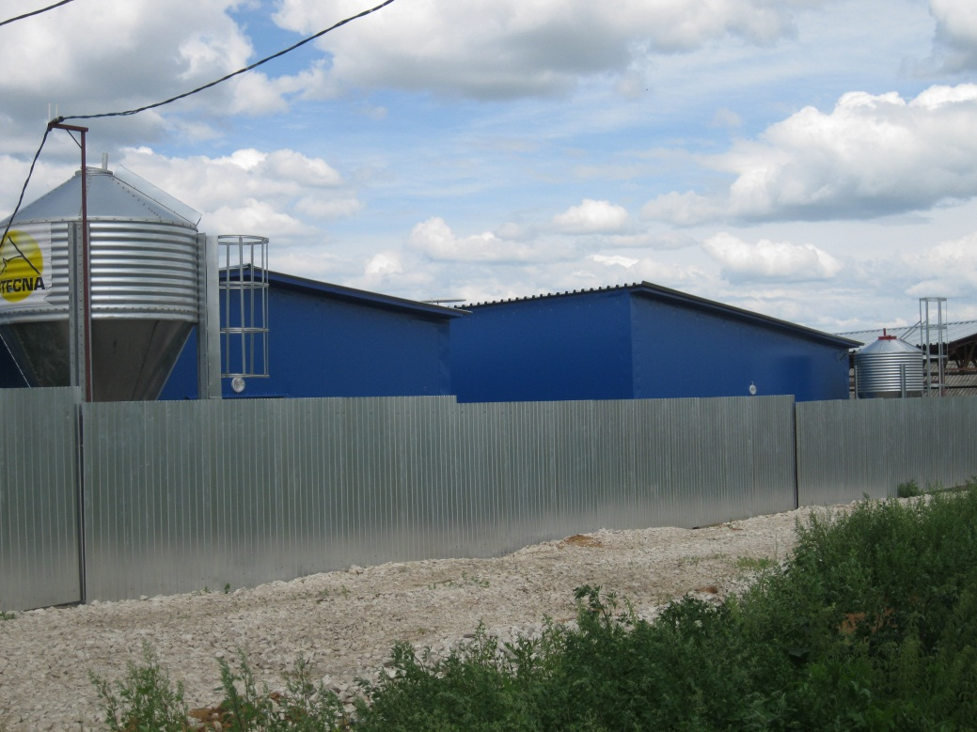
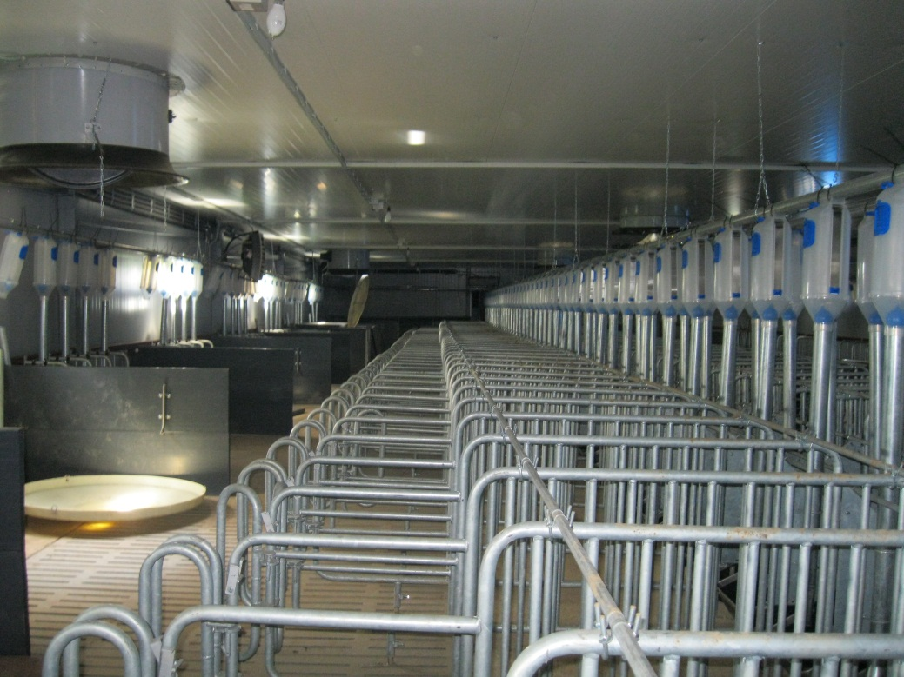
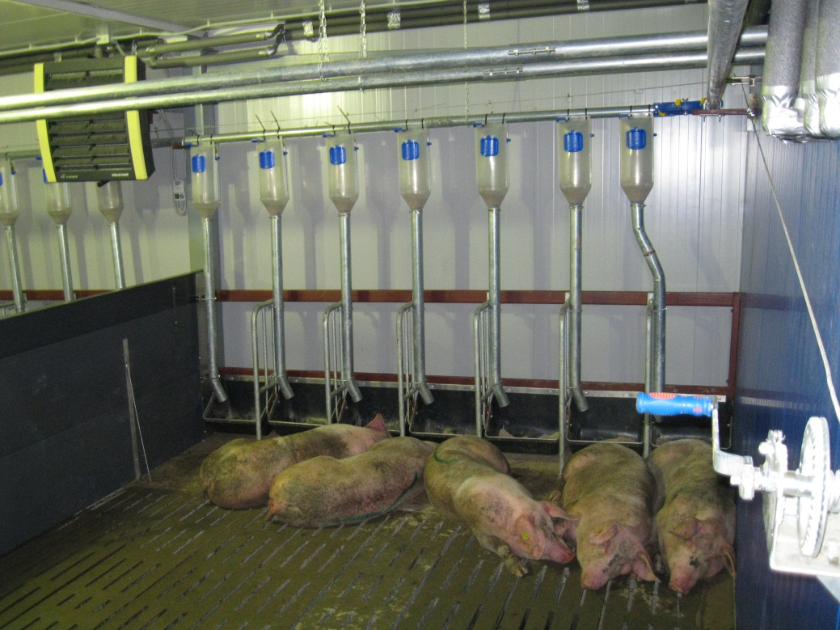
КФХ «Пашков С.И.»
Поголовье свиней – 6000 гол.
Производство мяса – 1309 тн.
Количество работников – 35 чел.
Среднемесячная з/пл – 23 тыс. руб.

Slide 24
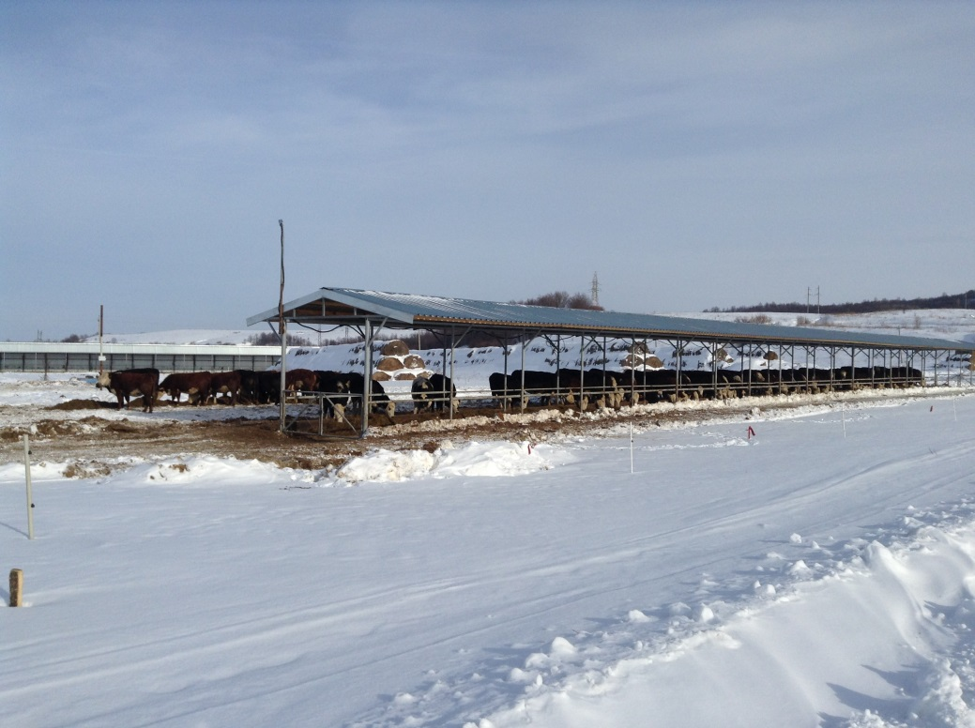
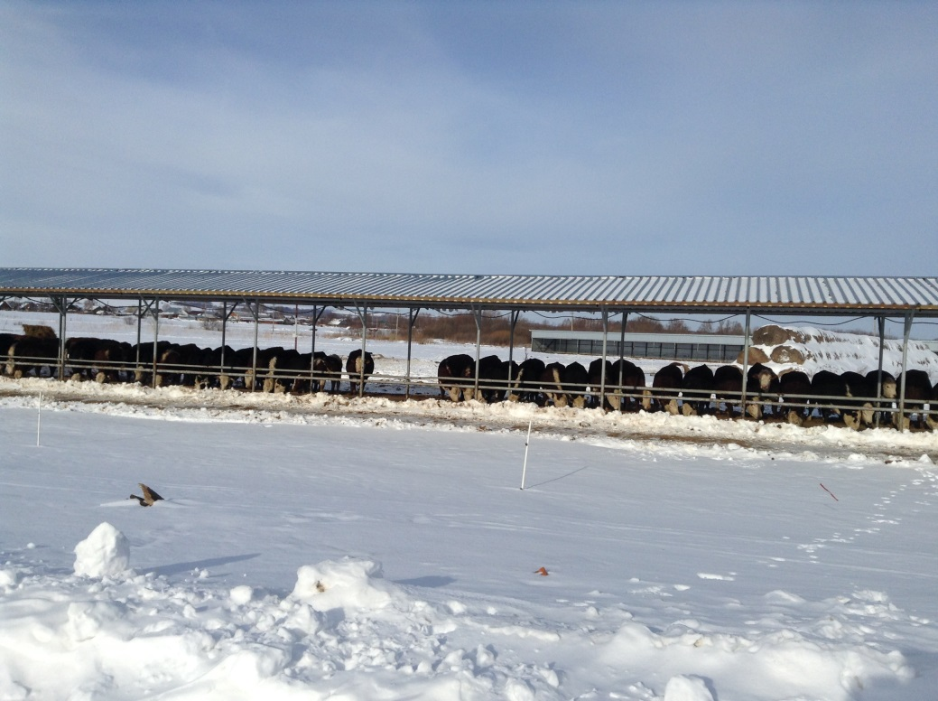
Строительство откормочной площадки КРС. КФХ Прокопьева А.И.

Slide 25
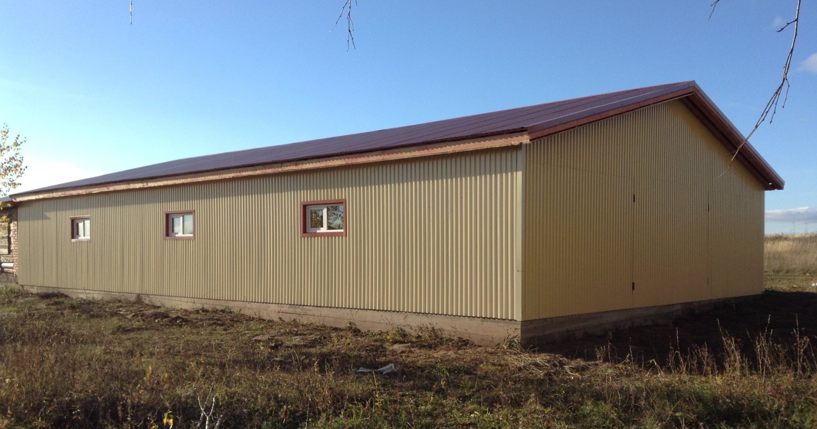
Строительство откормочной фермы КРС. КФХ Борисова

Slide 26
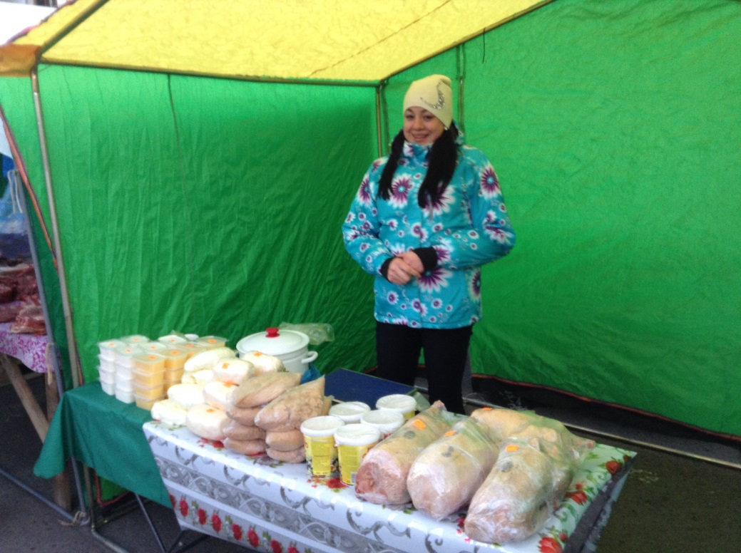
КФХ Насибуллова

Slide 27
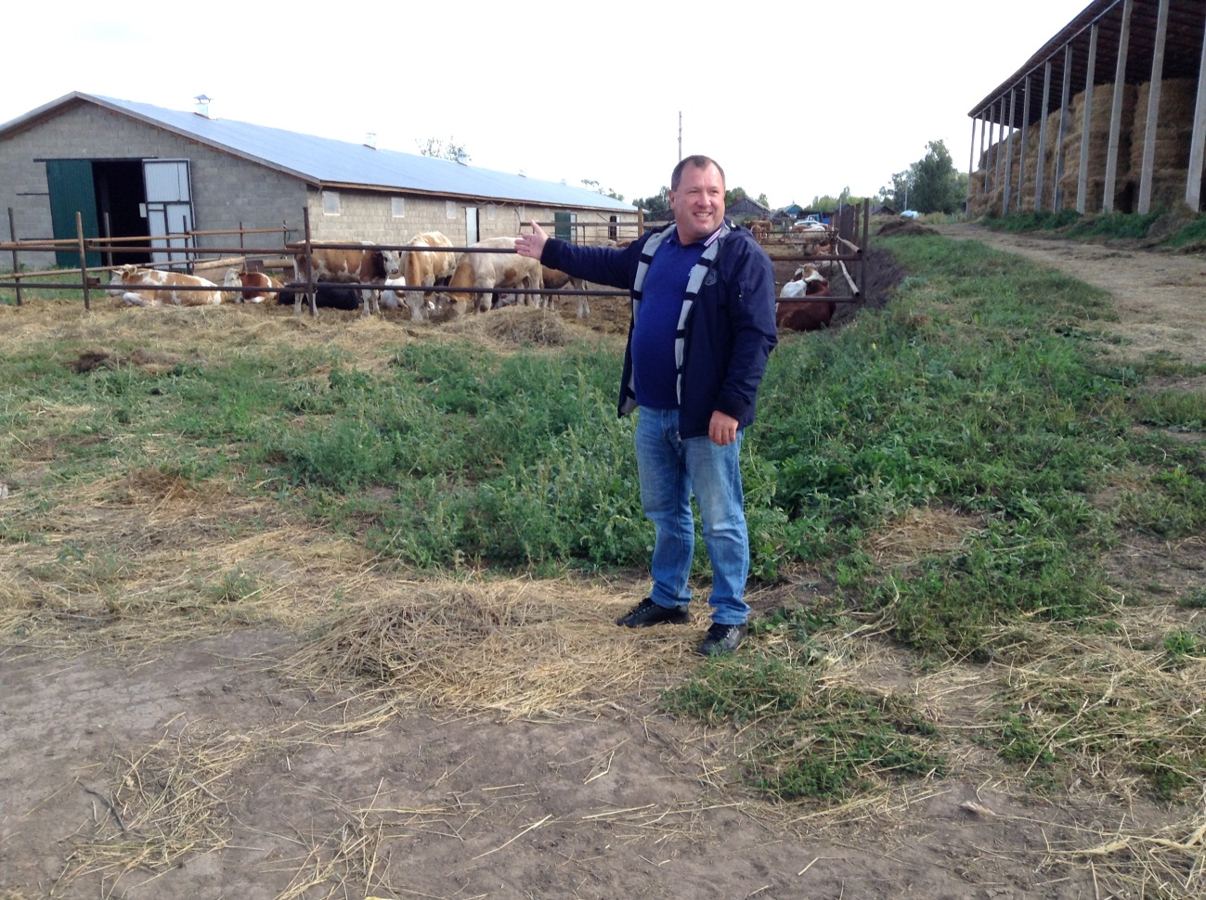
КФХ Костюнин В.П.

Slide 28
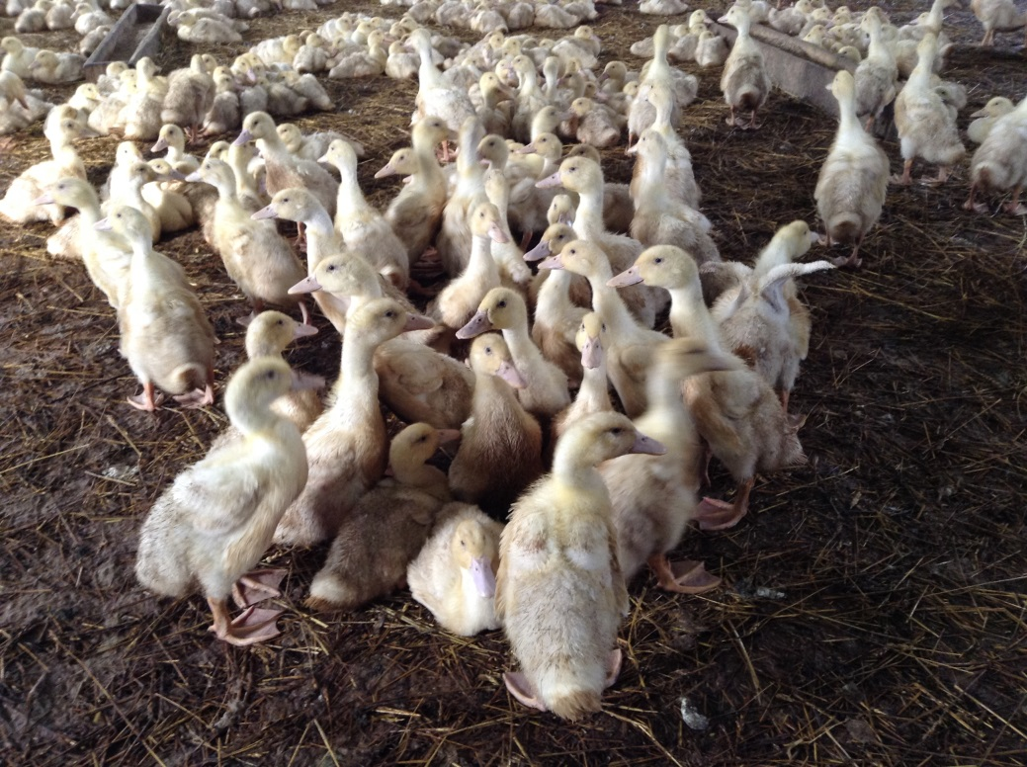
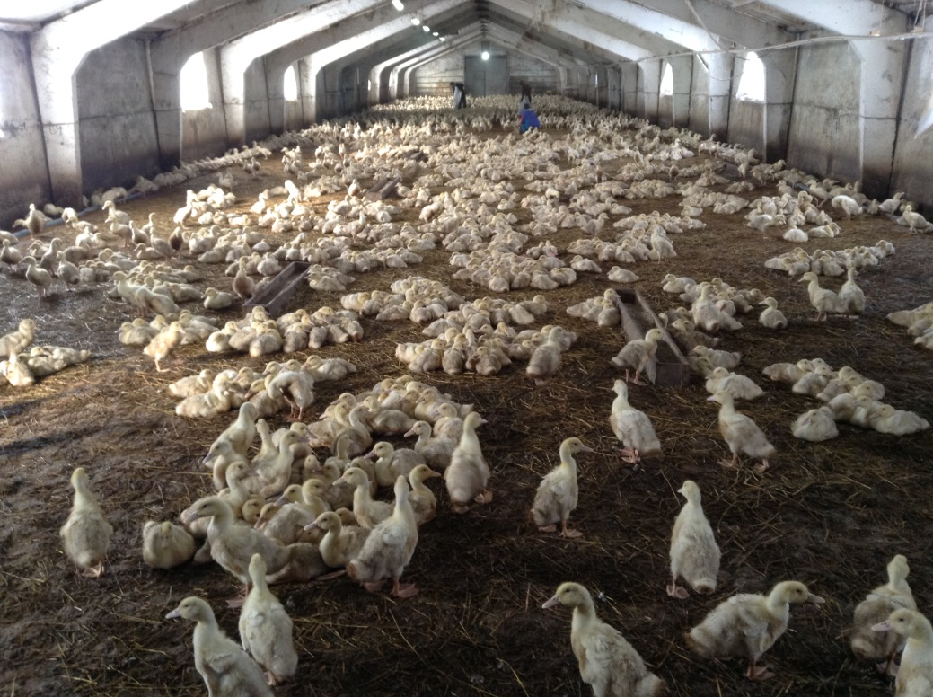
Хозяйство «Белая утка»

Slide 29
Государственная поддержка
малых форм хозяйствования (КФХ и ЛПХ) (тыс. руб.)

Slide 30
Среднемесячная заработная плата
по Верхнеуслонскому муниципальному району, тыс.руб.

Slide 31
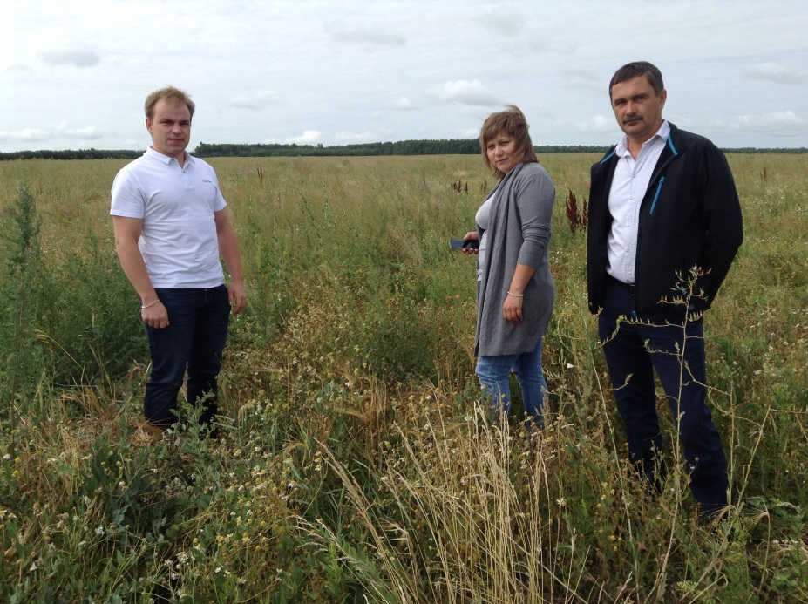
Использование сельскохозяйственных земель, га

Slide 32
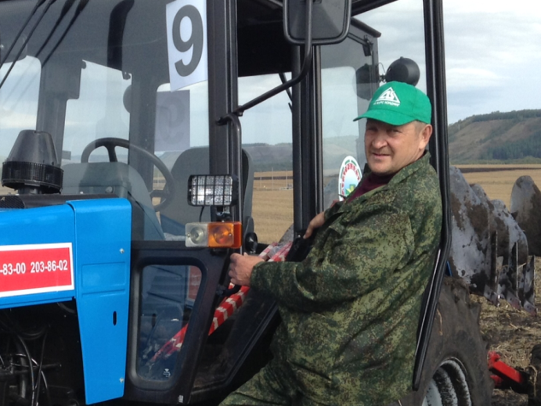
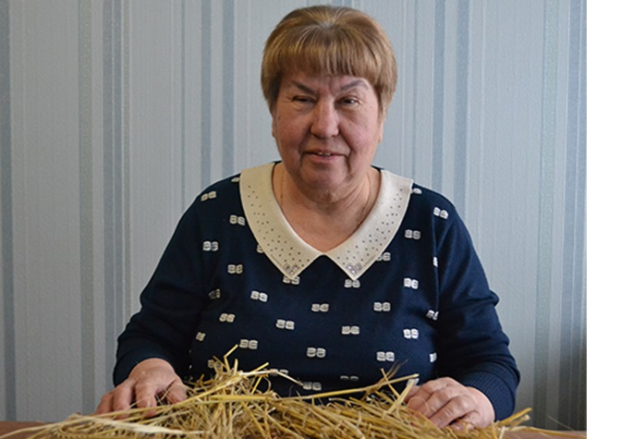
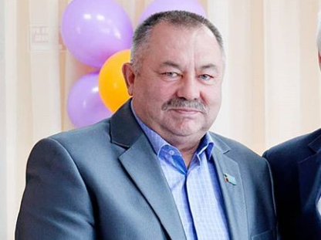
«Заслуженный механизатор
Республики Татарстан»
Медаль
«За доблестный труд»
«Заслуженный работник
Республики Татарстан»
Гумеров
Нарис Ахатович
тракторист
ООО АФ«Верхнеуслонская»
Сорокина
Вера Николаевна
Глава КФХ
«Сорокина В.Н.»
Закиров
Шамиль Шакирович
Заместитель директора
ООО АФ«Верхнеуслонская»

Slide 33
Уровень жизни
Среднемесячная
заработная плата по отраслям, тыс.руб.
44,9

Slide 34
Уровень безработицы, %
Уровень зарегистрированной безработицы
(РТ – 0,5%)
ВАКАНСИЙ - 140

Slide 35
Комфортная среда. ЖКХ
Участие района в федеральных и республиканских программах по ремонту и строительству объектов в 2018 году
Количество программ
Сумма инвестиций
28
программ
513
млн.руб.

Slide 36
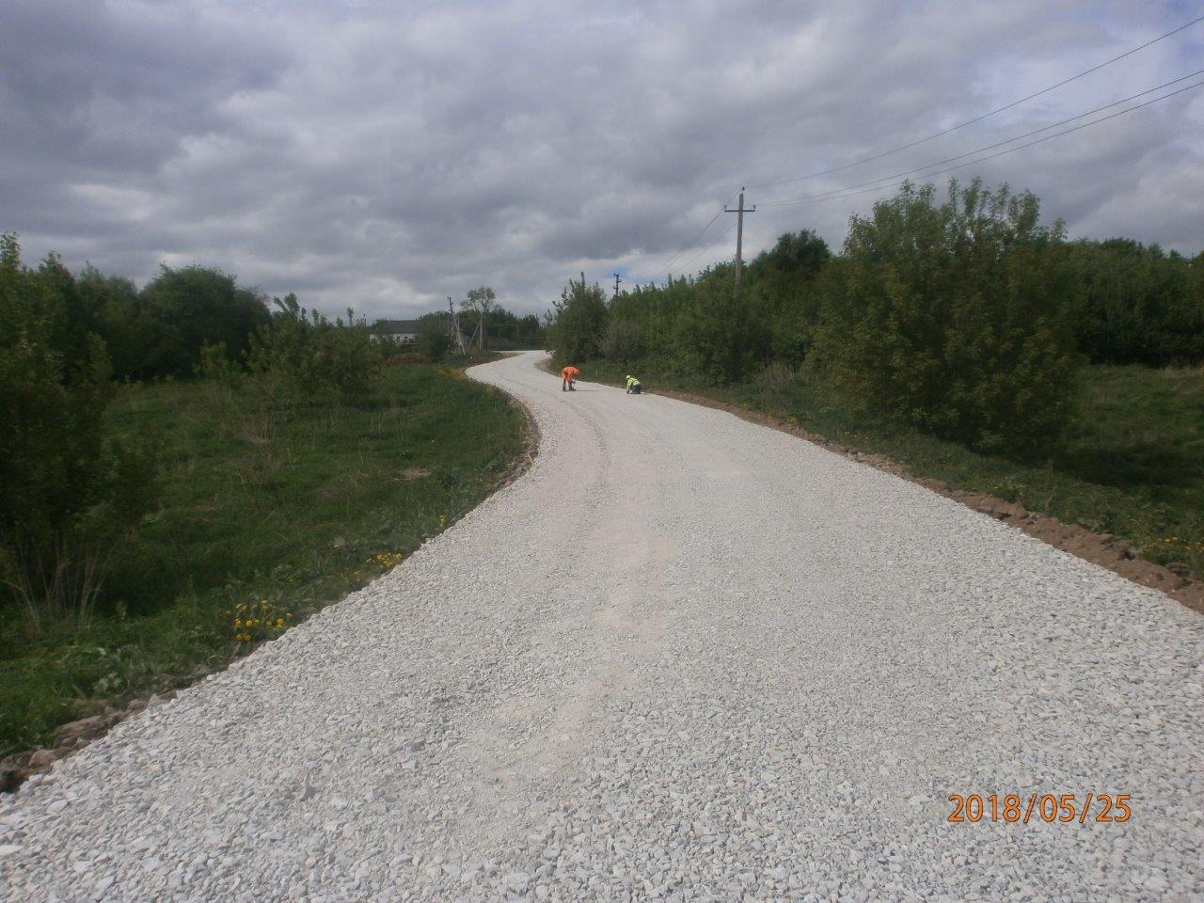
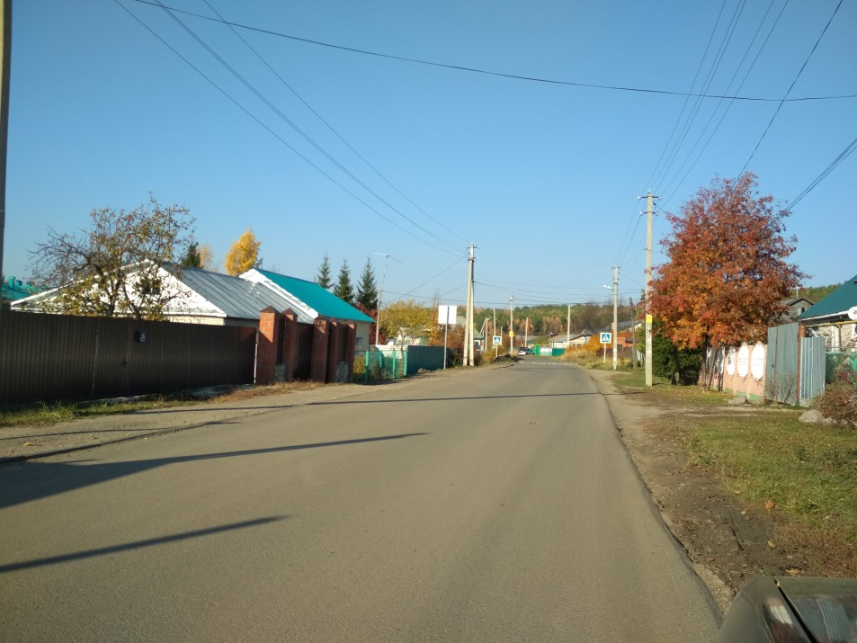
Затраты:
ЩПС 20 млн.руб.
Протяженность - 2,8 км.
Затраты:
Ремонт а/б 15 млн.руб.
Протяженность - 1,7 км.

Slide 37
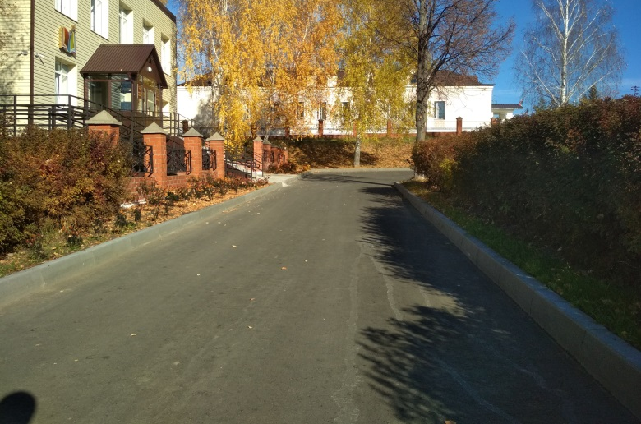
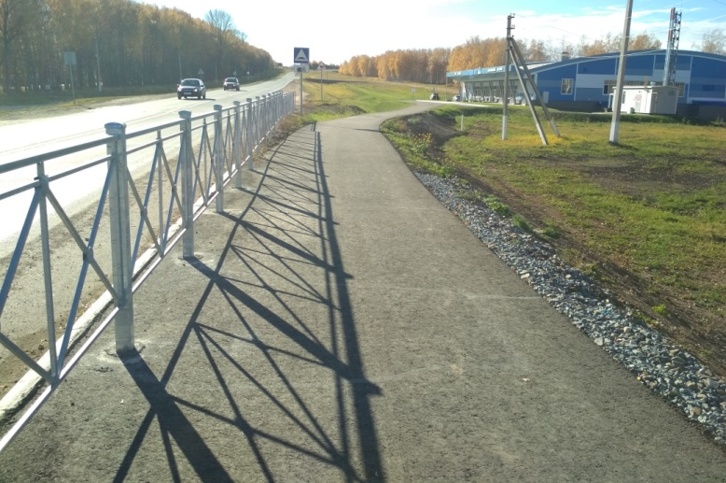
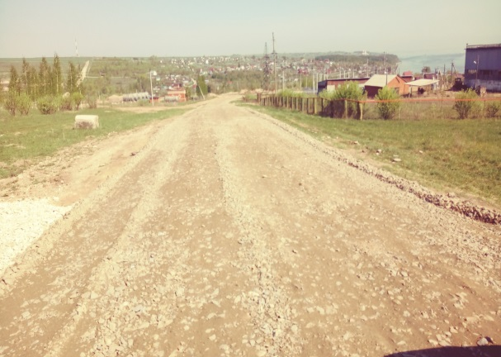
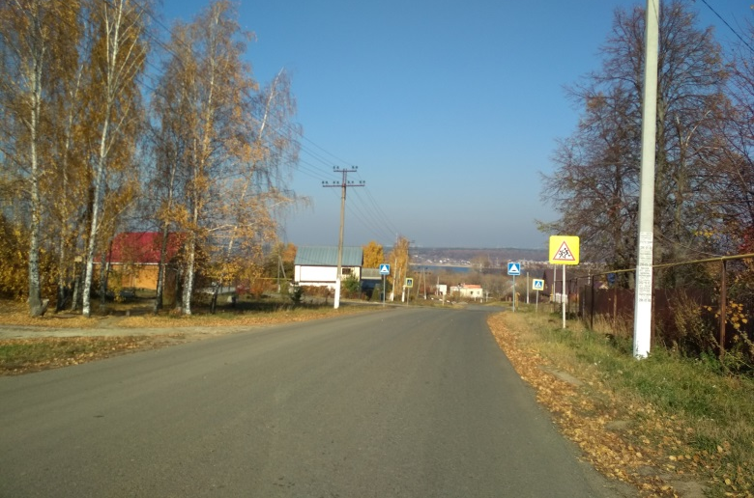
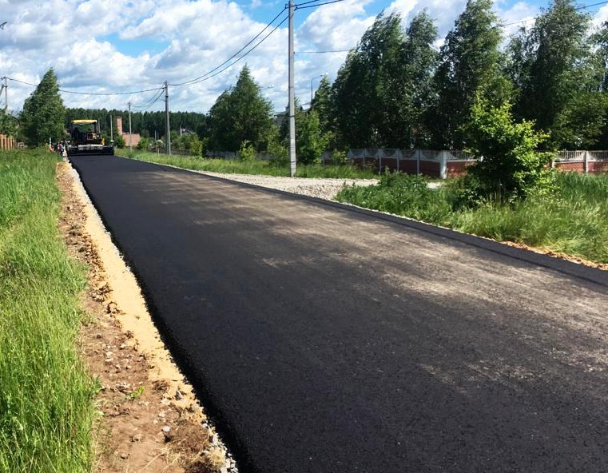
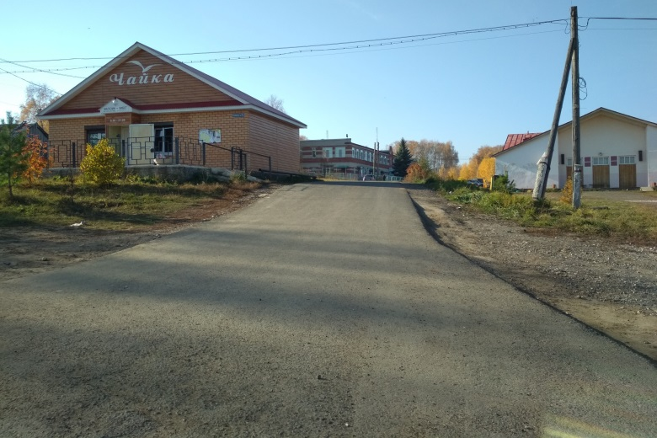
Затраты:
Муниципальный дорожный фонд 31 млн.руб.
Протяженность - 3,2 км.

Slide 38
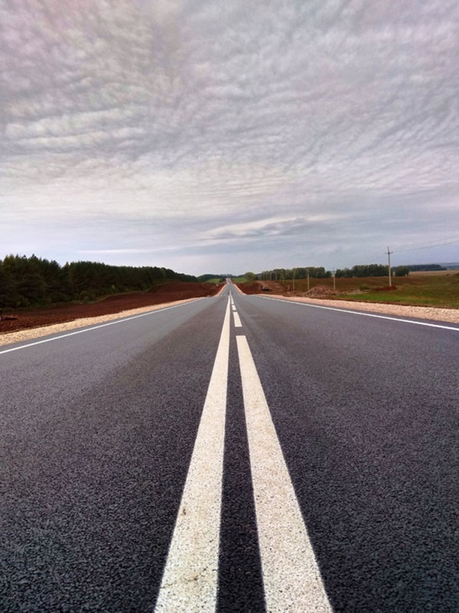
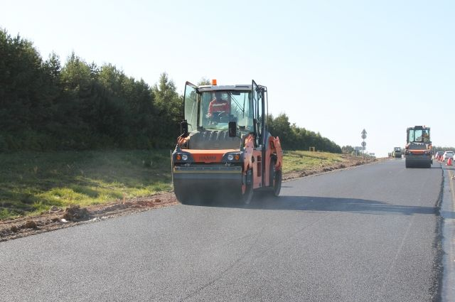
Ремонт 1Р-241
Затраты:
Бюджет РТ – 250 млн.руб.
Протяженность 7 км

Slide 39
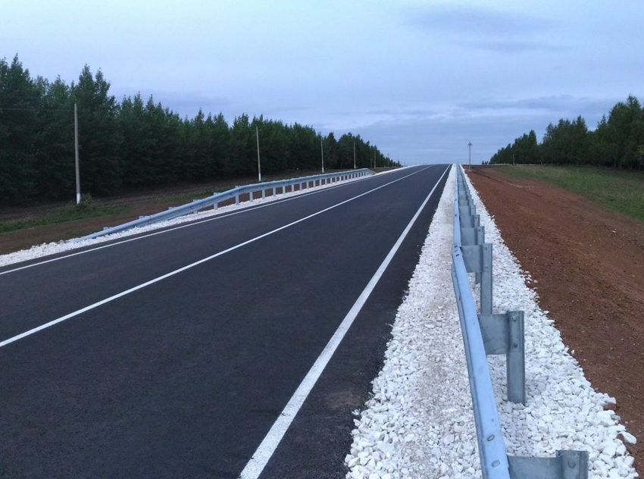
Затраты:
Бюджет РТ – 75,5 млн.руб.
Протяженность 4 км

Slide 40
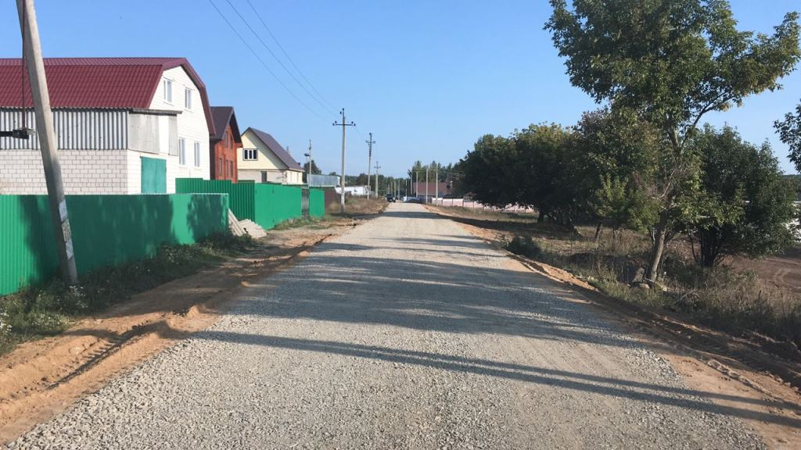
Грант
с.Введенская Слобода
Щебенение дороги протяженностью 400 м.
с.Набережные Моркваши
закупка щебня 700 тн.

Slide 41
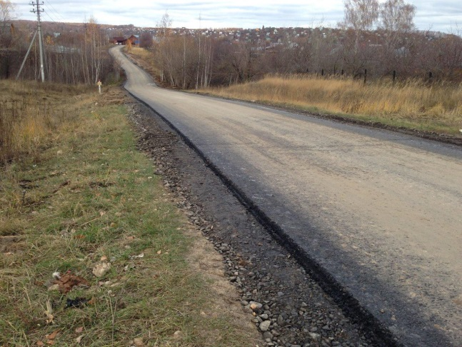
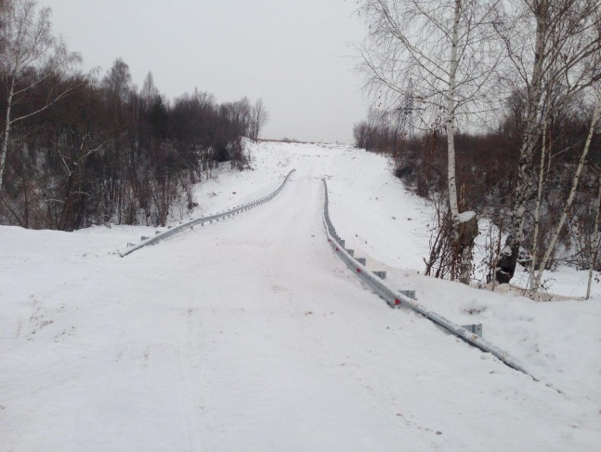
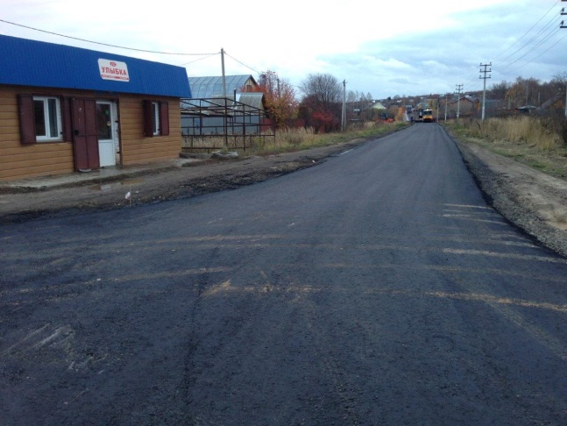
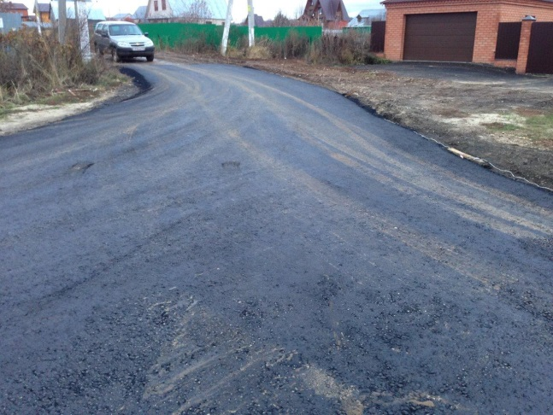
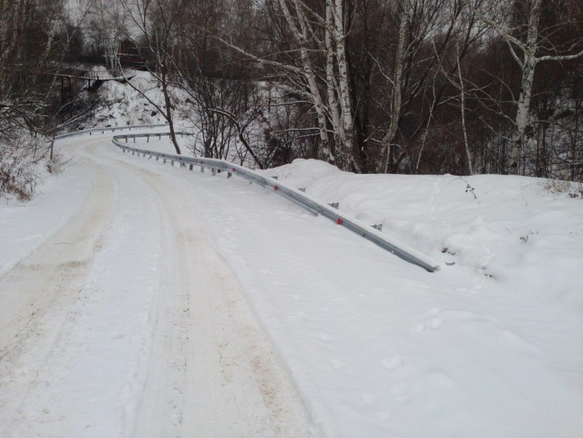
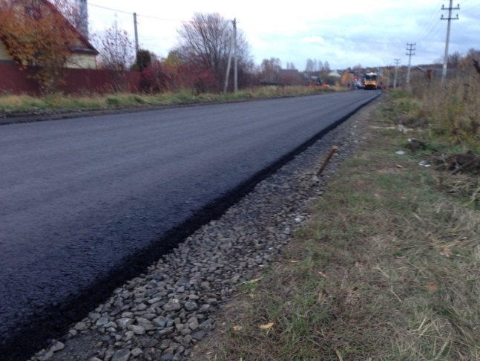
Программа поддержки садоводов
Затраты:
Бюджет РТ – 30 млн.руб.
Протяженность 3 км

Slide 42
Строительство сетей водоснабжения
Затраты:
Бюджет РТ – 8,7 млн.руб.
Протяженность- 2,5 км

Slide 43
Строительство водопровода в н.п.Патрикеево
Затраты:
Бюджет РФ – 14,4 млн.руб.
Протяженность – 3,7 км.

Slide 44
Строительство водопровода в н.п.Введенская Слобода
Существующая водопроводная сеть г.Иннополис
Построенная водопроводная сеть до г.Иннополис
Затраты:
Местный бюджет – 3 млн.руб.
Протяженность 2 км

Slide 45
Модернизация системы водоотведения в н.п.Верхний Услон
Затраты:
Бюджет РТ – 22 млн.руб.
Капитальный ремонт 2 КНС
Протяженность 2,6 км

Slide 46
Уличное освещение
Затраты:
Бюджет РТ – 2,5 млн.руб.
Установлены:
13 светильников,
15 щитов учета,
Проложено 11,0 км СИП

Slide 47
Модернизация котельных
Затраты:
Бюджет РТ – 1,5 млн.руб.
здание Макуловского сельского поселения
здание библиотеки поселка им. Кирова

Slide 48
Развитие общественных пространств
Затраты:
Бюджет РТ – 8,3 млн.руб.
устройство лестницы, установлены МАФы

Slide 49
Строительство парка в н.п.Русское Макулово
Затраты:
Местный бюджет – 2 млн.руб.

Slide 50
Капитальный ремонт в н.п.Верхний Услон
Затраты:
Бюджет РТ – 4,1 млн.руб.
Местный бюджет – 1 млн.руб.

Slide 51
Объем введенного жилья по району, кв.м.
 | Всего | Район | Иннополис
План на год | 49 000 | 15 164 | 33 836
Факт | 49 000 | 31 903 | 17 097
% | 100 | 210,4% | 50,53%

Slide 52
Ремонт МКД в н.п.им.Кирово
Затраты:
Местный бюджет – 2,9 млн.руб.

Slide 53
Ремонт зданий сельских поселений в н.п.Русское Макулово
Затраты:
Бюджет РТ – 1,7 млн.руб.

Slide 54
10 индивидуальных жилых домов
для специалистов и работников сельского хозяйства

Slide 55
Общая сумма затрат денежных средств
на строительство, капитальный ремонт, благоустройство
762,68 млн. рублей
Частные
средства
18,48 млн. руб.
Бюджет РФ
14,0 млн. руб.
Местный
бюджет
65,36 млн. руб.
Бюджет РТ
664,85 млн. руб.

Slide 56
Образование

Slide 57
Реорганизация школ

Slide 58
Рейтинг муниципального образования
«За высокое качество образования»
2018г.
1
Атнинский
2
Мамадышский
2
3
3
…
…
41
42
43
Апастовский
Верхнеуслонский
Сабинский
Балтасинский
44
45
Ютазинский
Муслюмовский
Высокогорский
Кайбицкий
2016г.
2017г.
21
место
15
место

Slide 59
Показатели количества призовых мест
Всероссийской олимпиады школьников
Уровень | участники |  |  | победители и призеры
 | 2016 | 2017 | 2018 | 2016 | 2017 | 2018
Республиканский | 24 | 95 | 115 | 10 | 33 | 51
Региональный | 10 | 33 | 137 | 3 | 10 | 16
Всероссийский | 2 | 4 | 2 | 2 | 3 | 1
Динамика результативности обучающихся
на заключительном этапе Всероссийской олимпиады школьников
2016-2018г.г. уч.г.
Победители и призеры 2016 года | Победители и призеры 2017 года | Победители и призеры 2018 года
2 | 3 | 1

Slide 60
Финалисты республиканского этапа конкурса профессионального мастерства «Лучший работник сферы воспитания и дополнительного образования»
Соляр Василий Марианович - номинация «Классный руководитель года-2018»
Соловьева Елена Борисовна - номинация «Педагог-организатор-2018»
Шайдуллина Янна Александровна - номинация «Педагог-психолог-2018»
Савиных И.В., победитель в номинации «Педагогический дебют» Всероссийского конкурса «Учитель года 2018»
Савиных И.С.,
учитель музыки
ГАОУ «Школа Иннополис»
Шафиева Г.М.,
учитель анг. языка
ГАОУ «Лицей Иннополис»
Котникова К.В.,
учитель рус.языка и литературы
ГАОУ «Школа Иннополис»
Милованова И.М.,
учитель анг.языка МБОУ «Верхнеуслонская гимназия»

Slide 62
Потребность в педагогических кадрах
38
человек
пенсионного
возраста
27
человек
потребность
в педагогических
кадрах

Slide 63
Нижнеуслонский детский сад
Затраты:
Бюджет РТ – 13,1 млн.руб.
Местный бюджет – 1,5 млн.руб.

Slide 64
Набережно-Морквашский детский сад
Затраты:
Бюджет РТ – 46,3 млн.руб.
Местный бюджет – 7,7 млн.руб.

Slide 65
Майданская НОШ

Slide 66
Стажировочная площадка в МБОУ «Верхнеуслонская гимназия»

Slide 67
МБОУ «Верхнеуслонская гимназия»

Slide 68
Здравоохранение. Рейтинг
2018г.
1
г.Набережные Челны
2
Нижнекамский
3
4
5
…
…
41
42
43
Камско-Устьинский
Елабужский
Альметьевский
Пестречинский
44
45
Бугульминский
Верхнеуслонский
Тетюшский
Спаский
2016г.
2017г.
44
место
45
место

Slide 69
Демографическая ситуация (человек)

Slide 70
Взаимодействие ЦРБ
с ГАУЗ «Городская клиническая больница №7» г.Казани

Slide 71
Медицинский центр в г.Иннополис

Slide 72
Поликлиника Центральной районной больницы
Затраты:
Бюджет РТ – 32,5 млн.руб.

Slide 73
Укрепление материально-технической базы

Slide 74
Модульный фельдшерско-акушерский пункт н.п.Печищи
Затраты:
Бюджет РТ – 2,8 млн.руб.
Местный бюджет – 0,3 млн.руб.

Slide 75
БЕЗ МЕД.РАБОТНИКА 4
ФЕЛЬДШЕРСКО-АКУШЕРСКИХ
ПУНКТА
Вахитовский ФАП
Октябрьский ФАП
Кураловский ФАП
Соболевской ФАП
Заведующие ФАП
пенсионного возраста:
- Кильдеевский ФАП;
- Никольский ФАП;
- Клянчинский ФАП;
- Ташевский ФАП;
- Печищинский ФАП;
- Коргузинский ФАП.

Slide 76
Спорт и молодежная политика
Массовость занятия спортом

Slide 77
Крытый плавательный бассейн «Жемчужина»
Затраты:
Бюджет РТ – 153 млн.руб.
Местный бюджет – 3 млн.руб.

Slide 78
Тренировка сборной команды Колумбии

Slide 82
Студенческий образовательный форум - 2018

Slide 83
Дом детского творчества
Затраты:
Бюджет РТ – 87,4 млн.руб.
Местный бюджет – 12 млн.руб.

Slide 84
Центральная библиотека
Затраты:
Бюджет РТ – 13 млн.руб.
Местный бюджет – 1 млн.руб.

Slide 85
МБОУ «Матюшинская ООШ»

Slide 87
Фестиваль авиамоделизма

Slide 88
Туризм

Slide 89
Город-курорт «Свияжские холмы»

Slide 90
Аэротуризм
3000 человек

Slide 91
Гостевой дом «Введенская Усадьба»

Slide 92
АРТ-Резиденция «Дом Волги»

Slide 93
База отдыха «Деревня рыбака»

Slide 94
Музей Янки Купалы

Slide 95
Краеведческий музей

Slide 96
Краеведческий музей

Slide 97
Пожарное обеспечение
Группировка противопожарной службы
Верхнеуслонского пожарно-спасательного гарнизона
Республики Татарстан
358 чел. личного состава, 26 ед.техники
46 подразделений пожарной охраны
112 пожарно-спасательная часть
(5 ед. пожарной техники,
47 чел. личного состава, 3 мотопомпы)
8 пожарно-спасательная часть
г. Иннополис
(3 ед. пожарной техники,
50 чел. личного состава)
43 подразделения
добровольной
пожарной охраны
(численность 250 чел.,
9 ед. основной пожарной техники,
7 единиц приспособленной к тушению пожаров техники,
30 мотопомп.
ФБУ «Пожарная охрана
Республики Татарстан»
Апастовский отряд
ОП с. Русское Макулово
(2 ед. пожарной техники,
11 чел. личного состава, 1 мотопомпа )

Slide 99
Содержание ДПО, млн.руб.

Slide 100
Антикоррупционная политика
Телефон доверия
-для сообщений о проявлениях коррупции на территории Верхнеуслонского муниципального района Республики Татарстан:
8 (84379) 2 22 25
-для обращений граждан о проявлениях коррупции в сфере образования на территории Верхнеуслонского муниципального района Республики Татарстан:
8 (84379) 2 11 83

Slide 101
Возврат в муниципальную собственность земельных участков
Наименование показателя | ед.изм. | 2016 год | 2017 год | 2018 год
Всего возвращено участков | кол-во | 2 | 1 | 1
Площадь изъятых земель | тыс.кв.м | 2,7 | 0,3 | 2,5

Slide 102
Основные показатели деятельности
Контрольно-счётной Палаты
За 2018 год возмещено средств в бюджет
и устранено нарушений на сумму
8,1 млн.руб.

Slide 103
Самообложение
Местные референдумы по вопросу
введения самообложения граждан
Софинансирование из бюджета РТ в 2018 году
11 млн. 15 тыс. 456 рублей 56 коп.

Slide 105
Обращения граждан
Наименование районов и городов | Поступило всего обращений (письменные и устные** обращения) |  | Поступило электронных обращений (Интернет-приемная, электронная почта)*** |  | В т.ч. доложено руководству**** |  | Взято на контроль |  | Решено положительно |  | Проверено с выездом на место |  | Принято граждан на личном приеме |  | В т.ч. руководством****
 | 2018 | 2017 | 2018 | 2017 | 2018 | 2017 | 2018 | 2017 | 2018 | 2017 | 2018 | 2017 | 2018 | 2017 | 2018 | 2017
Верхнеуслонский муниципальный район | 1272 | 2133 | 147 | 166 | 798 | 1916 | 682 | 1916 | 513 | 1696 | 289 | 1590 | 700 | 758 | 595 | 529
Сведения о проведении единого приёмного дня граждан
в Верхнеуслонском муниципальном районе за 2018 год
Наименование района | Количество приемов | В т.ч. с участием руководителя |  | Количество принятых граждан | В т.ч. руководителем |  | Кол. выездных приемов
 |  | Глава | РИК |  | Глава | РИК
Верхнеуслонский муниципальный район | 699 | 207 | 387 | 700 | 208 | 387 | 34

Slide 106
Уведомления, поступившие в ГИС «Народный контроль»
 | 2013 | 2014 | 2015 | 2016 | 2017 | 2018
ВСЕГО | 34 | 42 | 58 | 67 | 95 | 110
«Решено» | 18 (47%) | 30 (71%) | 42 (72%) | 56 (84%) | 73 (77%) | 90 (82%)
«Запланировано» | 8 | 5 | 7 | 3 | 10 | 2
«Мотивированный отказ» | 8 | 7 | 9 | 8 | 12 | 18
Активность населения нашего района по сравнению
с другими районами заволжской зоны
Район | За 2015 год | За 2016 год | За 2017 год | За 2018 год
Верхнеуслонский | 58 | 67 | 95 | 110
Апастовский | 14 | 10 | 9 | 8
Буинский | 17 | 20 | 43 | 63
Дрожжановский | 12 | 10 | 18 | 11
Кайбицкий | 2 | 5 | 9 | 7
Камско-Устьинский | 21 | 21 | 17 | 13
Тетюшский | 3 | 4 | 17 | 20

Slide 107
Заявки, направленные на исполнение в Исполнительный комитет
Верхнеуслонского района, по категориям
Категория | Опубли-ковано | Заплани-ровано | Мотивиро-ванный отказ | Решено
Cвалки | 6 | 0 | 0 | 6
Бездомные животные | 2 | 0 | 0 | 2
Благоустройство территории | 53 | 2 | 1 | 50
Капитальный ремонт | 1 | 0 | 0 | 1
Нарушение в наружной рекламе | 10 | 0 | 6 | 4
Нарушение правил пожарной безопасности | 1 | 0 | 0 | 1
Организация дорожного движения | 2 | 0 | 0 | 2
Садоводческие, огороднические и дачные некоммерческие объединения | 1 | 0 | 1 | 0
Сельское хозяйство | 1 | 0 | 0 | 1
Содержание и ремонт муниципальных дорог | 32 | 0 | 10 | 22
Содержание и ремонт федеральных и республиканских дорог | 1 | 0 | 0 | 1
Итого | 110 | 2 | 18 | 90

